Slide 1
Государственное бюджетное профессиональное образовательное учреждение
Ростовской области
Таганрогский авиационный колледж им. В.М. Петлякова
Дипломная работа
Разработка электронного интернет-магазина мебели "MyRoom"
Выполнил: Чидлеев Дмитрий Сергеевич
Руководитель: Савичев Александр Валерьевич

Slide 2
Цель разработки
Целью разработки является получение полноценного информационного ресурса, позволяющего организовать работу с информацией о мебели, заказах и отзывах о ней, с использованием гипертекстовых технологий.
Для достижения быстрого доступа к интересующей информации, а также её демонстрации конечному пользователю предусмотрен графический интерфейс с подсказками

Slide 3
Анализ использования разработки
Интернет магазин мебели «MyRoom» предназначен для хранения и обработки сведений о продажах, имеющемся товаре, а также для предоставления информации покупателю о мебели и возможности приобретения той, что ему понравилась, ее оценки и комментирования. Обработанные сведения о продажах могут быть использованы для оценки спроса на тот или иной товар, а история просмотра и заказов товара клиентом для персонализации предложения.
Разрабатываемый интернет-магазин мебели может быть использован небольшими компаниями для продажи своего товара; обычными пользователями для ознакомления с ассортиментом, его оценки/ комментирования, а также для заказа мебели надом.

Slide 4
Постановка задачи
Требования к функциональным характеристикам:
Возможность регистрации / авторизации пользователя
Возможность оценить товар и оставить комментарий
Возможность добавлять / убирать карточки товаров на сайт
Возможность добавлять / убирать категории товаров
Возможность просматривать статистику продаж и формировать отчет
Требования к надежности
Предусмотреть возможность восстановления пароля
Предусмотреть блокировку некорректных действий пользователя при работе с сайтом
Предусмотреть разграничение доступа пользователей

Slide 5
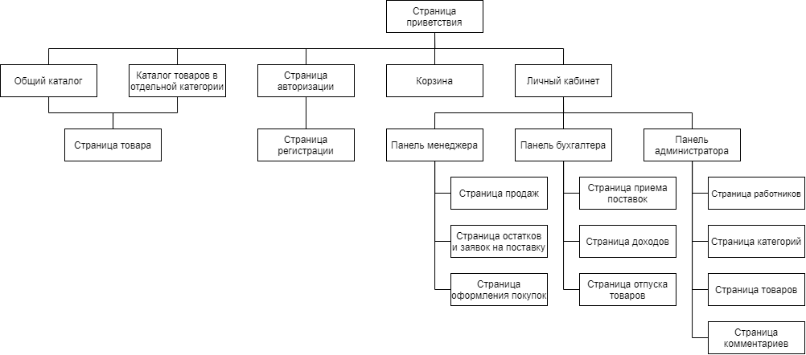
Блок-схема

Slide 6
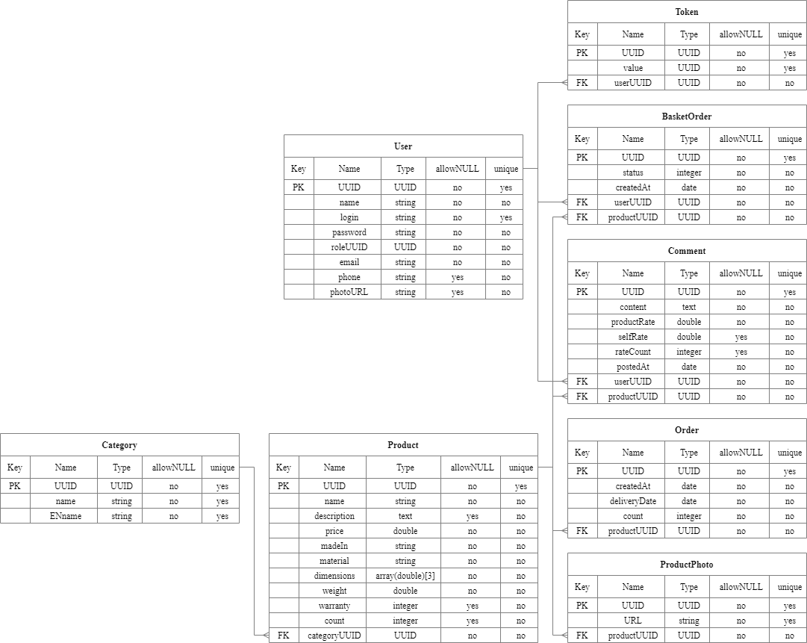
Структура базы данных

Slide 7
Экономическое обоснование дипломной работы
Себестоимость разработки | 93 237,68 руб.
Годовой экономический эффект
Срок окупаемости | 5 месяцев
Коэффициент экономической эффективности:

Slide 8
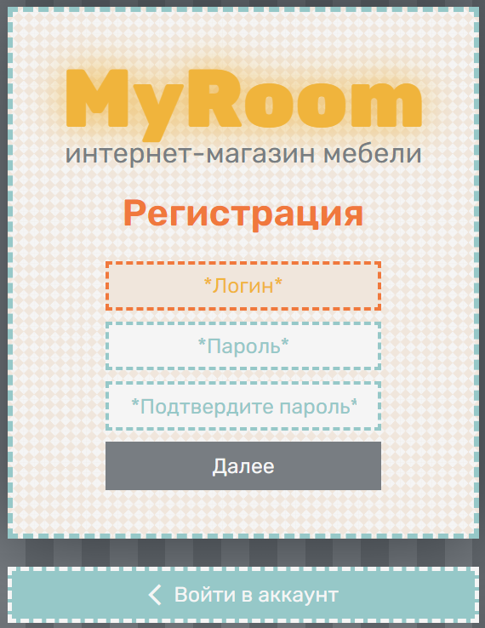
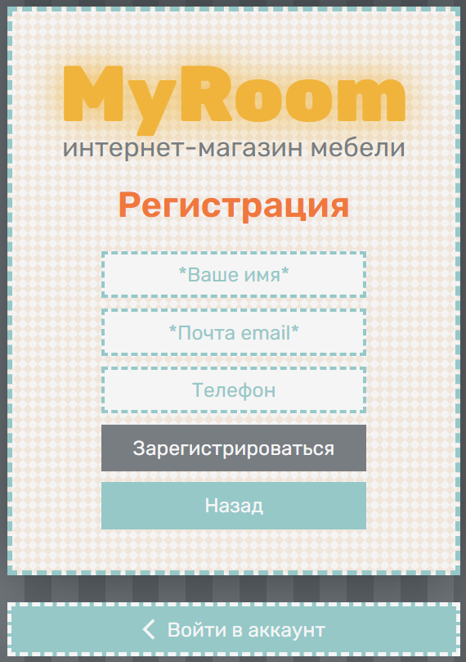
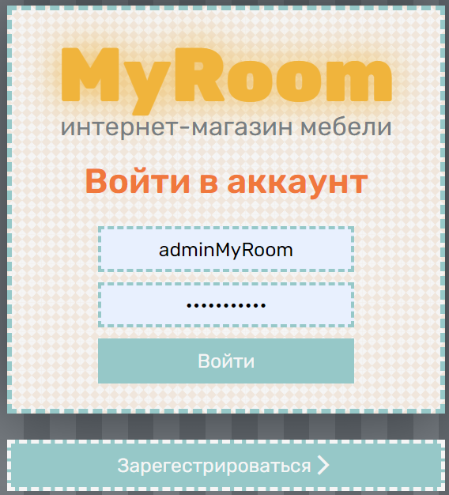
Формы регистрации и входа
Форма регистрации – 1 этап
Форма входа в личный профиль
Форма регистрации – 2 этап

Slide 9
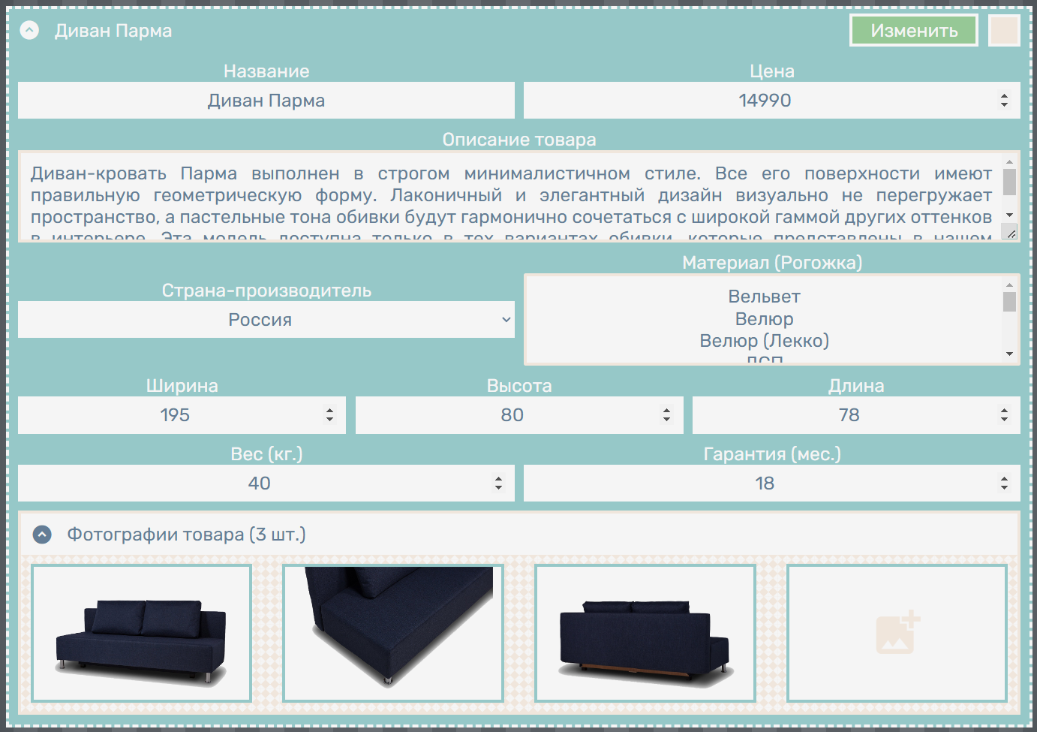
Форма ввода данных о товаре

Slide 10
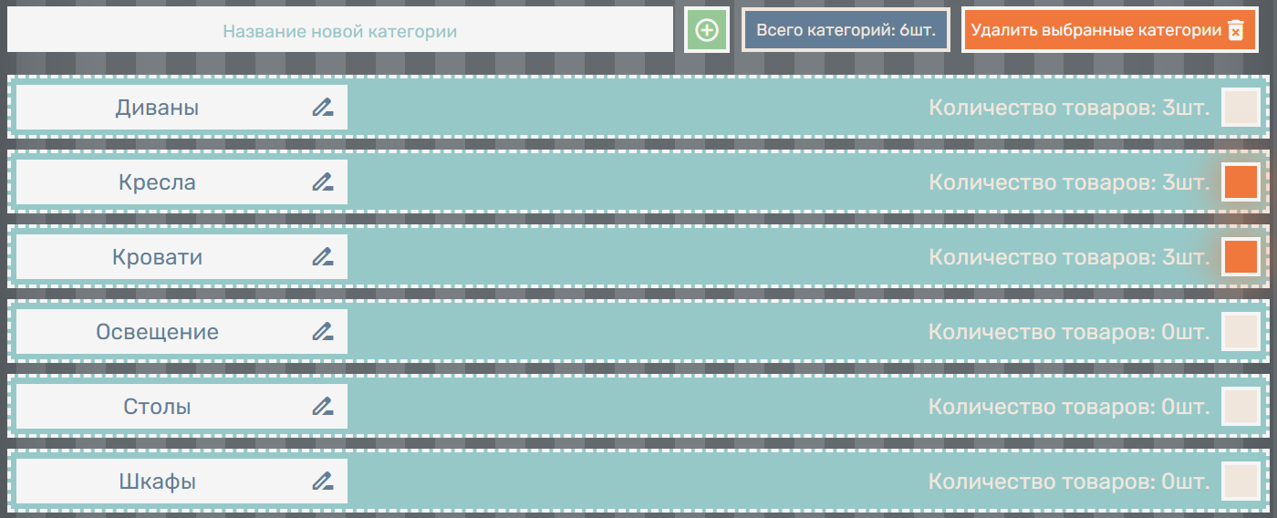
Форма ввода данных о категориях

Slide 11
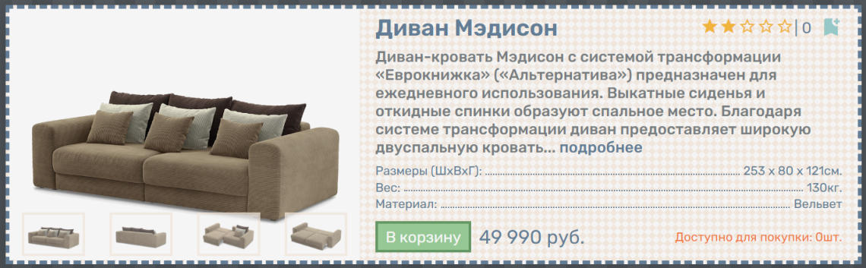
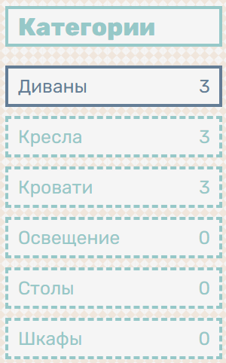
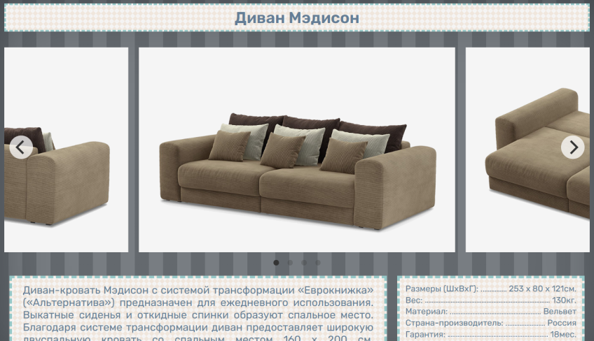
Вывод данных о товаре и категориях

Slide 12
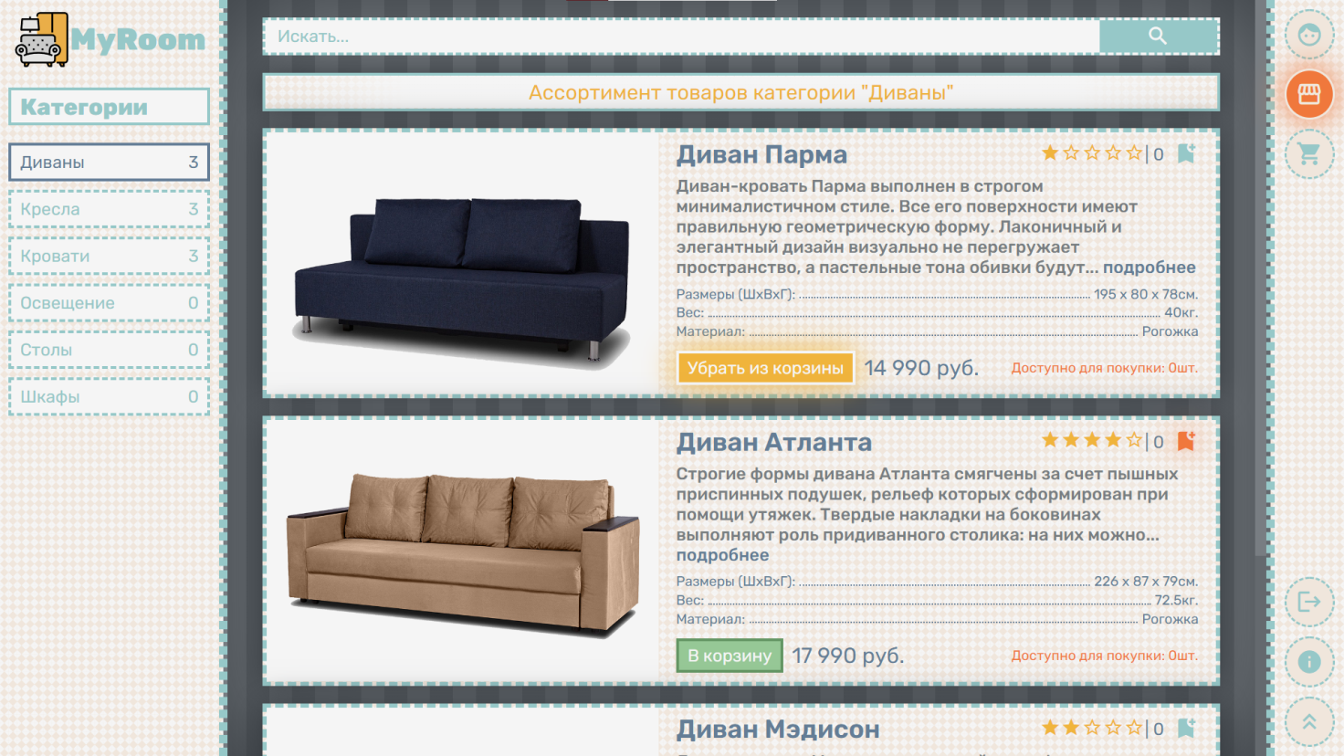
Каталог категории

Slide 13
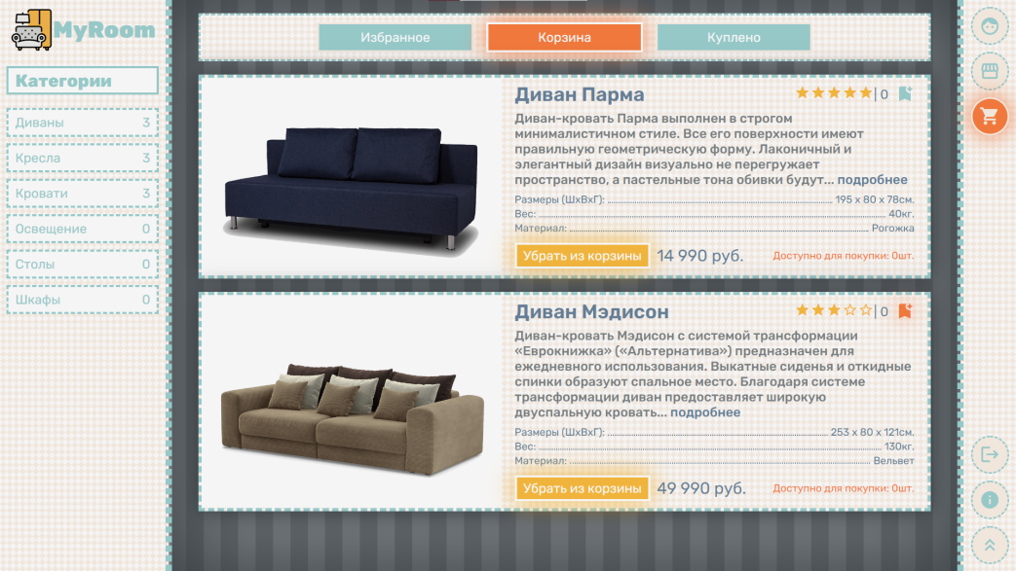
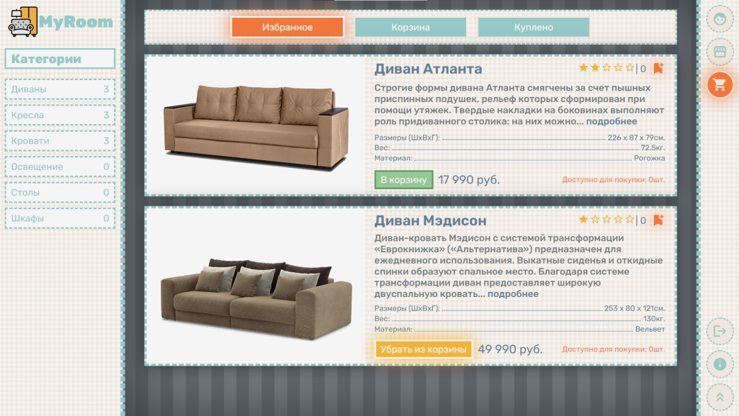
Корзина и избранное покупателя

Slide 14
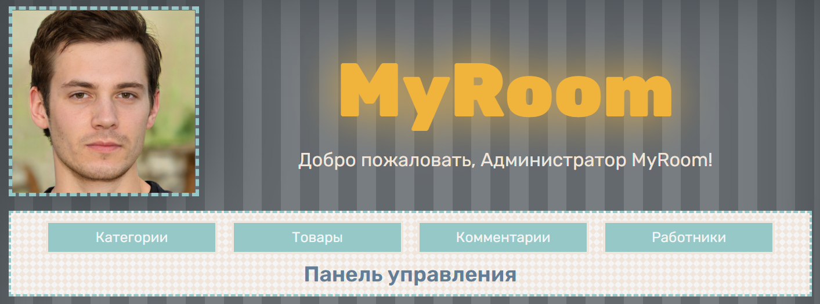
Панель администратора

